Slide 1

CL
01
ÉTUDE QUANTITATIVE · STARTUP TUNISIA
Étude quantitative du Startup Act tunisien
SOUTENANCE ACADÉMIQUE · 2026
Sessions de labellisation, corrections de données et dynamiques territoriales — 2019–2026
Faker BEN NOOMEN Mastère professionnel en Veille et Intelligence Compétitive
ESEN Manouba × ISCAE Manouba Présentation de soutenance · 21 août 2026
DONNÉES · MÉTHODE · PREUVE
00

Slide 2

CL
01 · CADRE
02
Le Startup Act : un dispositif à mesurer
CADRE INSTITUTIONNEL
20
MESURES
Un cadre public tunisien structuré autour d’un Label de mérite et d’avantages pour startups, entrepreneurs et investisseurs.
2
STATUTS CLÉS
Le Pré-Label prépare l’accès au dispositif ; le Label formalise la reconnaissance de la startup.
88
Le corpus final couvre les sessions S0–S87 et permet de suivre les volumes, les décisions, les corrections et les dynamiques territoriales sur 2019–2026.
SESSIONS OBSERVÉES
Sources : Startup Tunisia, About Startup Act, page officielle des résultats et 88 comptes-rendus PDF.
01

Slide 3

CL
02 · PROBLÉMATIQUE
03
La question n’est pas seulement combien, mais comment
Que révèlent 88 sessions de labellisation sur la sélection et la diffusion territoriale ?
01
02
VOLUMES
SÉLECTION
Comment évoluent candidatures et décisions entre 2019 et 2026 ?
Le taux de Label varie-t-il avec la taille des sessions ?
PROBLÉMATIQUE
03
04
TERRITOIRE
FIABILITÉ
L’étude cherche à produire un état des lieux quantitatif, traçable et reproductible, sans transformer des agrégats administratifs en causalités qui ne sont pas observées.
Le dispositif se diffuse-t-il au-delà du Grand Tunis ?
Les données publiées sont-elles cohérentes et auditables ?
Question de recherche construite à partir du rapport académique et du guide d’étude quantitative.
02

Slide 4

CL
03 · MÉTHODE
04
Une méthode en quatre couches pour sécuriser les chiffres
Un design quantitatif, longitudinal et documentaire, complété par un audit de provenance. Chaque couche répond à une question différente et évite de confondre agrégat institutionnel et ligne individuelle.
MÉTHODOLOGIE
01
02
03
04
SESSIONS
DÉCISIONS
RAPPORTS
AUDIT
88 sessions, dates normalisées et compteurs officiels. L’unité principale mesure le rythme du dispositif.
3 555 lignes détaillées : sociétés, fondateurs, secteurs et résultats. L’unité détaillée est la ligne PDF.
Rapports annuels 2019, 2020 et 2021 pour la géographie, l’internationalisation et les emplois.
Comparaison des tables, corrections, PDF et agrégats, avec conservation des écarts et limites.
POPULATION PRINCIPALE
INDICATEUR CENTRAL
RÈGLE DE PRUDENCE
88 sessions S0–S87
1 356 Labels / 3 079 candidatures × 100
Les lignes détaillées ne remplacent jamais le
compteur officiel
03
Sources : dépôt de recherche, comptes rendus PDF, corrections documentées et rapports annuels Startup Tunisia.

Slide 5

CL
04 · CONTRÔLE
05
Les corrections changent le diagnostic statistique
AUDIT DES DONNÉES
04
sessions corrigées dans
21
le socle historique
Trois PDF ajoutent S85–S87 au corpus final.
ÉTUDE · LIGNES PDF + AJOURNÉS HORS PDF
→
RÉFÉRENCE INSTITUTIONNELLE
3 555
3 079
Lignes PDF détaillées
Candidatures officielles
+3
1 356 / 641
Ajournés hors PDF
Labels / Prélabels
3 558
5
Candidatures corrigées
Reportés explicites
Lecture de l’écart Les 3 558 candidatures corrigées = 3 555 lignes PDF + 3 ajournés hors PDF : 2 en 03/2019 et 1 en 06/2019. Les noms de ces trois dossiers ne sont pas publiés dans les éléments disponibles.
Cas S62 Le PDF retient 46 lignes, alors que le site publie 39 candidatures. Les 14 Labels détaillés comprennent 9 Labels initiaux et 5 conversions ; les 4 dossiers administratifs restent « Décision non précisée ».
Source : corrections documentées, comptes rendus PDF S0–S87 et exports 88 sessions audités. Les trois périmètres sont publiés séparément.

Slide 6
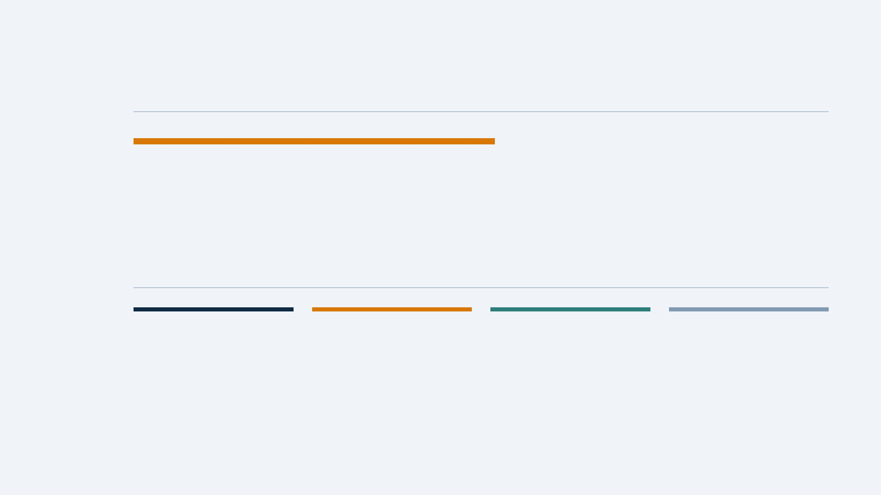
CL
05 · RÉSULTATS
06
88 sessions, trois périmètres de candidatures
3 079 candidatures selon le compteur officiel Startup Tunisia
CANDIDATURES CORRIGÉES DE L’ÉTUDE
3 558
RÉSULTATS QUANTITATIFS
Les 3 ajournés hors PDF sont signalés par des commentaires officiels : 2 en 03/2019 et 1 en 06/2019. Les noms ne sont pas publiés dans les éléments disponibles.
3 555 lignes PDF + 3 ajournés hors PDF
1 997
44,0 %
35,0
3 555
LABELS + PRÉLABELS
TAUX DE LABEL
MOYENNE / SESSION
LIGNES DÉTAILLÉES PDF
Décisions positives officielles
1 356 / 3 079 officiel
Candidatures officielles
Registre des décisions, conversions et retraits
Règle de lecture. Le corpus détaillé garde ses 3 555 lignes PDF ; le compteur corrigé ajoute séparément 3 ajournés hors PDF pour atteindre 3 558 candidatures. Le site officiel conserve 3 079 candidatures. Pour S62, le site publie 39 candidatures et le PDF 46 lignes : 14 Labels détaillés comprennent 9 Labels initiaux et 5 conversions.
05

Slide 7

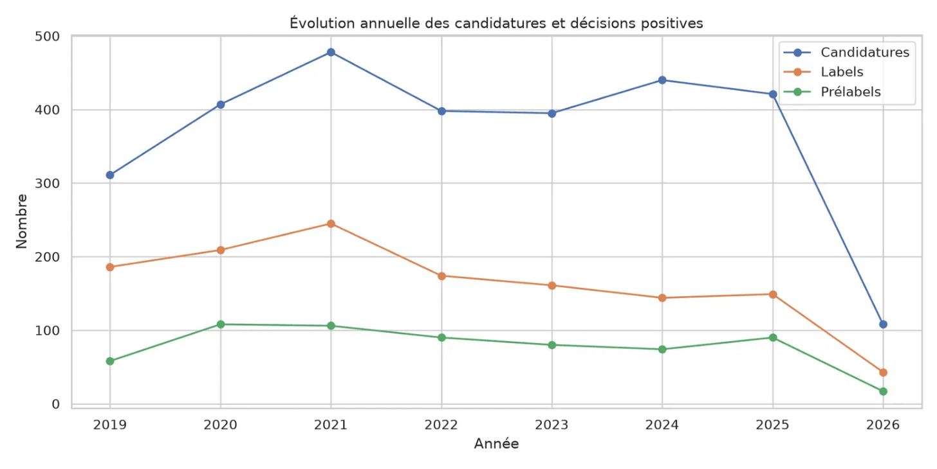
CL
06 · RÉSULTATS TEMPORELS
07
2021 concentre le plus grand volume de candidatures
TRAJECTOIRE TEMPORELLE
478
CANDIDATURES EN 2021
Le maximum annuel observé dans le corpus.
243
06
LABELS EN 2021
Le volume annuel de Labels le plus élevé.
6
SESSIONS EN 2026
Janvier–juin, une année partielle non comparable directement à une année complète.
Source : série officielle et exports audités des 88 sessions S0–S87. Les six sessions de 2026 couvrent janvier à juin.
Lecture. Le pic de 2021 décrit un volume observé ; il ne permet pas, à lui seul, d’attribuer une cause à l’évolution du dispositif.

Slide 8
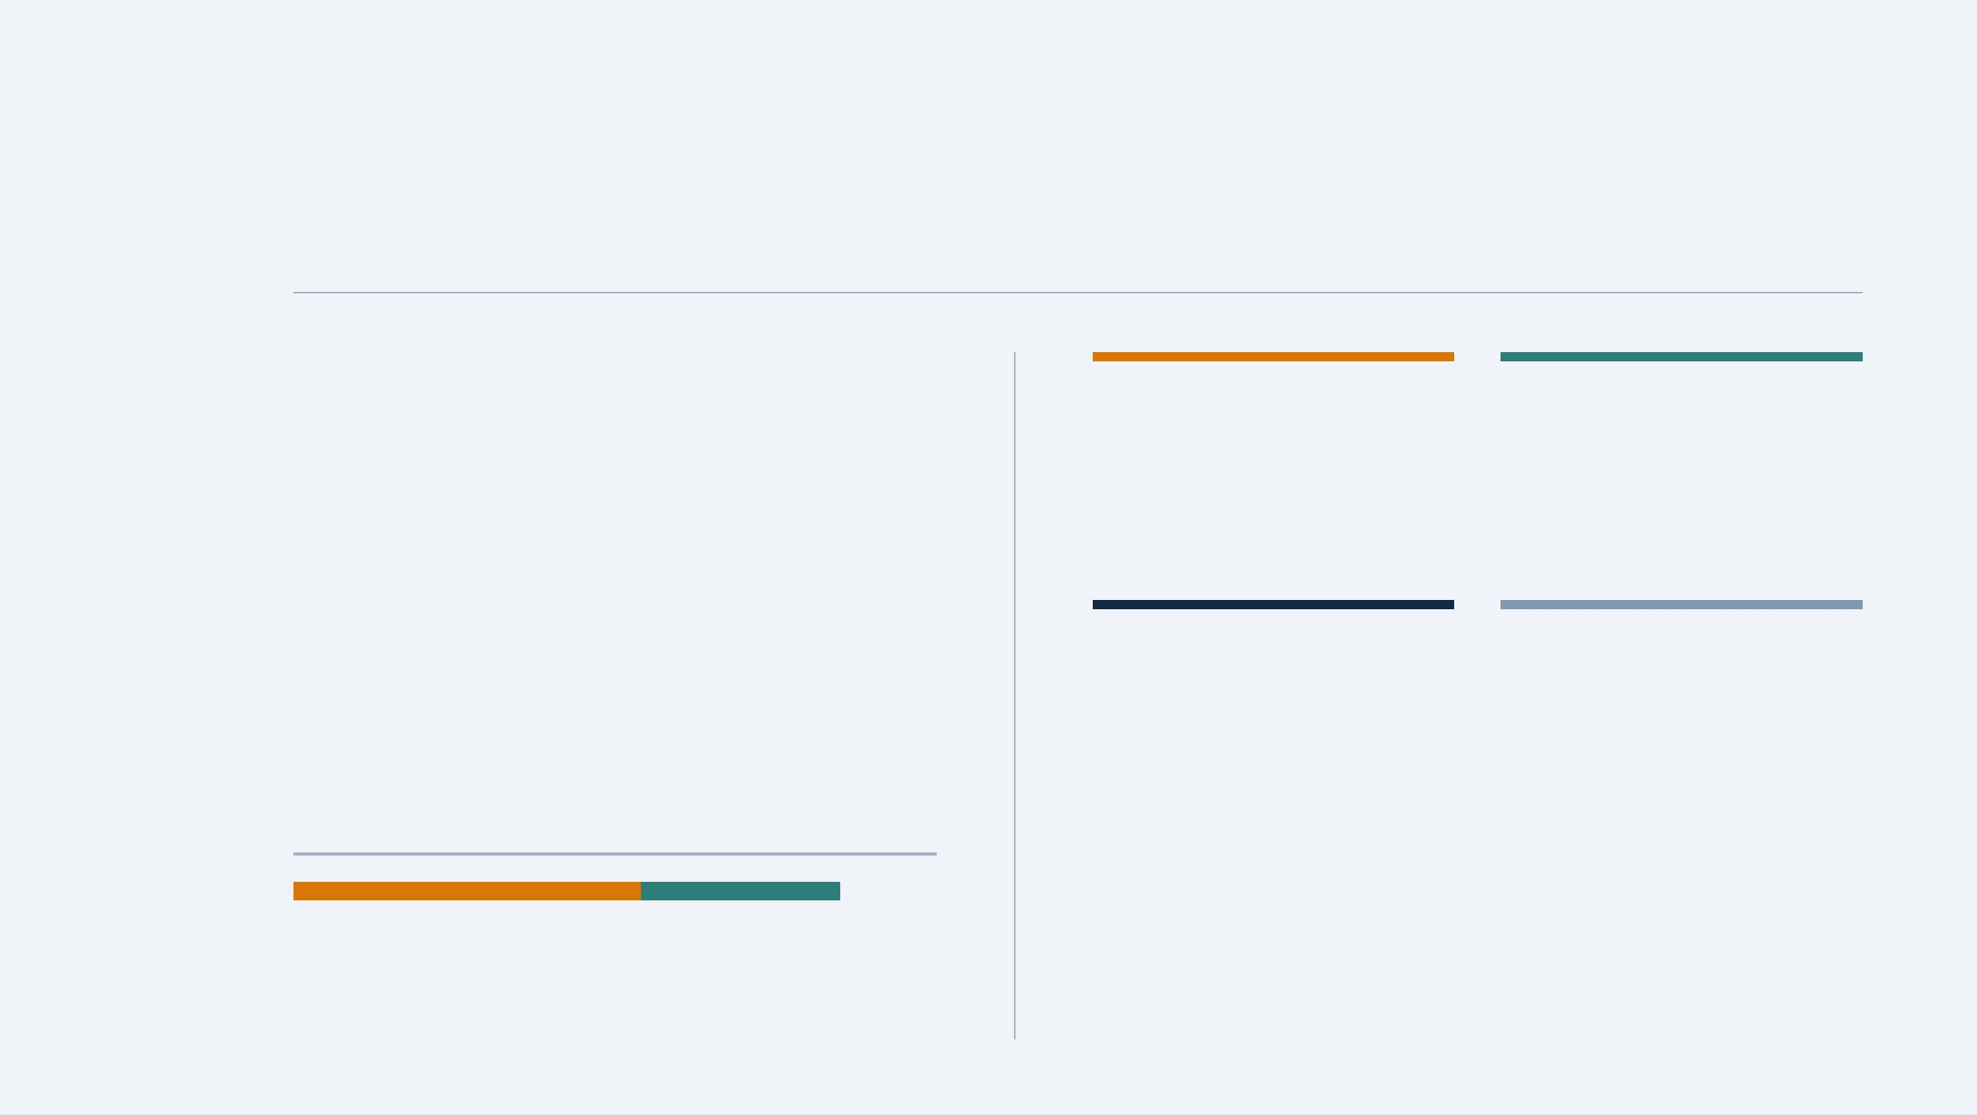
CL
07 · ANALYSE DES RELATIONS
08
Le volume et le taux de Label évoluent en sens opposé
CORRÉLATION DESCRIPTIVE
−0,35
DÉCISIONS POSITIVES
SESSION MAXIMALE
r = 0,59
09/2021
SÉLECTION
Corrélation entre candidatures et décisions positives officielles.
Taux de Label observé : 86,7 %.
entre le nombre de candidatures et le taux de Label par session
SESSION MINIMALE
LECTURE
07/2024
Prudence
Taux de Label observé : 15,2 %.
Le volume seul n’explique pas la sélection.
À retenir pour la soutenance. Ces coefficients décrivent une association dans 88 sessions. Ils ne démontrent ni qu’un volume élevé provoque une sélection plus stricte, ni qu’une session plus grande améliore mécaniquement la qualité des dossiers.
−1
0
+1
Le signe négatif indique une association inverse modérée dans le corpus observé.
07
Source : calculs de l’étude à partir de la série officielle des 88 sessions ; corrélations de Pearson descriptives.

Slide 9

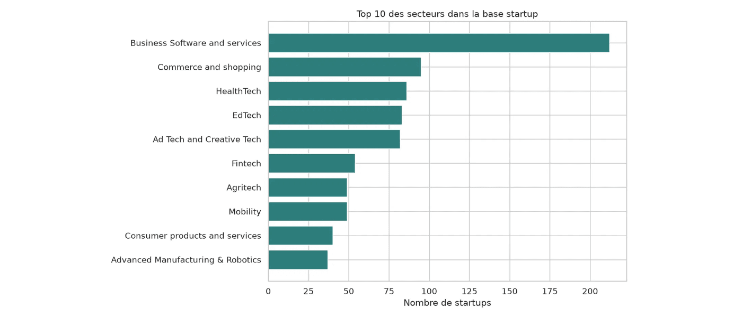
CL
08 · SECTEURS
09
Quatre secteurs structurent la moitié de la base
922
STARTUPS SECTORISÉES
CONCENTRATION SECTORIELLE
Population utilisée pour l’analyse de concentration, répartie entre 18 secteurs.
51,6 %
TOP 4 DES SECTEURS
Business Software & Services, Commerce & Shopping, HealthTech et EdTech.
Top 10 des secteurs observés dans la base sectorielle du dépôt.
1 044
INDICE HHI
Concentration modérée selon une lecture descriptive des parts sectorielles.
Interprétation. La concentration relative des quatre premiers secteurs ne signifie pas que les autres domaines sont absents. Elle met en évidence un noyau de services numériques et de solutions technologiques autour duquel se structure une part importante de la population observée.
08
Source : dashboard_data.json et calculs de l’étude académique. Les secteurs sont traités comme agrégats descriptifs.

Slide 10

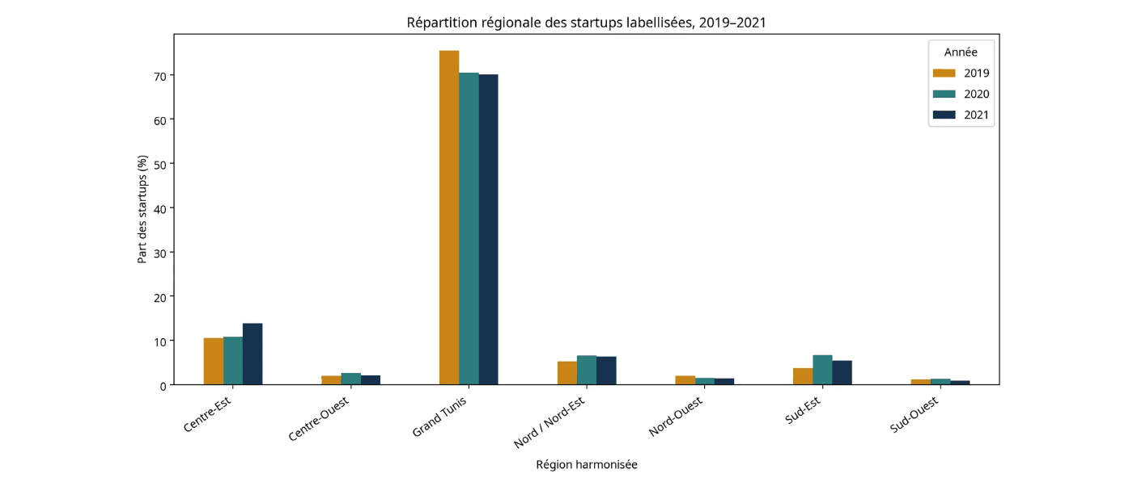
CL
09 · GÉOGRAPHIE
10
Le Grand Tunis reste dominant, mais le Centre-Est progresse
75,4 → 70,09 %
GRAND TUNIS
DYNAMIQUES TERRITORIALES
La concentration baisse légèrement, mais reste largement dominante sur les trois années.
10,5 → 13,85 %
CENTRE-EST
Parts régionales publiées dans les rapports annuels ; nomenclature harmonisée uniquement pour comparer les années.
La progression la plus nette entre 2019 et 2021 dans les agrégats publiés.
62,3 %
EMPLOIS 2021
Part des emplois créés localisés dans le Grand Tunis, indicateur différent de la localisation des startups.
2019
2020
2021
09
75,4 % Grand Tunis
70,5 % Grand Tunis
70,09 % Grand Tunis
Source : rapports annuels Startup Tunisia 2019–2020, 2020 et 2021. Les pourcentages sont des agrégats institutionnels, non une géolocalisation individuelle exhaustive.

Slide 11

CL
09 · OUVERTURE INTERNATIONALE
11
L’internationalisation progresse du côté des implantations étrangères
Les rapports annuels distinguent deux phénomènes : l’expansion des startups tunisiennes à l’étranger et l’arrivée de startups étrangères ayant une filiale en Tunisie.
STARTUPS TUNISIENNES À L’INTERNATIONAL
STARTUPS ÉTRANGÈRES EN TUNISIE
INTERNATIONALISATION
13
49
en 2020 et 2021
en 2021
6 en 2019. Le rapport 2020 indique 16 filiales cumulées ; en 2021, le nombre de startups reste stable par rapport à 2020.
19 en 2020. En 2021, les sièges étrangers comprennent 27 en France, 5 aux États-Unis, 4 au Royaume-Uni et 5 aux Pays-Bas.
EMPLOIS CRÉÉS PAR RÉGION · 2021
Mesure distincte de la localisation des startups
62,3 %
13,3 %
12,2 %
5,6 %
2,8 %
GRAND TUNIS
CENTRE
NORD-EST
SUD-EST
NORD-OUEST
Centre de gravité des emplois créés.
Deuxième espace d’attractivité.
Troisième contribution régionale.
Part minoritaire mais visible.
Part publiée dans le rapport.
Lecture prudente. Une implantation mesure une présence organisationnelle ; elle ne mesure pas directement le chiffre d’affaires, les investissements ou la survie de la filiale. Source : rapports annuels Startup Tunisia 2019–2021.
09

Slide 12

CL
11 · CONCLUSION
12
Mesurer, documenter, puis décider
Ce que l’étude établit
Ce qu’il faut encore documenter
01
RÉSULTAT CENTRAL
01
TROIS PÉRIMÈTRES
1 356 Labels et 641 Prélabels, soit 1 997 décisions positives officielles sur 88 sessions.
3 079 officielles, 3 555 lignes PDF et 3 558 corrigées : le dernier total ajoute 3 ajournés hors PDF.
02
TRAJECTOIRE
02
CAS S62
2021 concentre le plus grand volume avec 478 candidatures et 243 Labels.
Mai 2024 compte 39 candidatures officielles mais 46 lignes PDF : 5 conversions, 2 retraits et 4 dossiers administratifs sans décision précisée.
CONCLUSION
03
REPORTS CONFIRMÉS
Cinq lignes Reporté sont confirmées : S11, S12, S28, S30 et S67. SHYK et RYBSEN restent suivies dans les sessions ultérieures publiées.
03
PROVENANCE INDIVIDUELLE
Les 3 ajournés hors PDF — 2 en 03/2019 et 1 en 06/2019 — sont conservés séparément, car leurs noms ne sont pas publiés dans les éléments disponibles.
La priorité suivante : publier un dictionnaire de données et résoudre chaque divergence par la source primaire.
Merci Questions & discussion
Une base transparente ne masque pas ses écarts : elle les rend vérifiables, discutables et corrigibles.
11
Sources : Startup Tunisia, comptes rendus PDF S0–S87, rapport annuel 2019–2021 et exports audités du dépôt. Les trois périmètres sont documentés séparément.

